Slide 1
lock page的时间不稳定问题分析

Slide 2
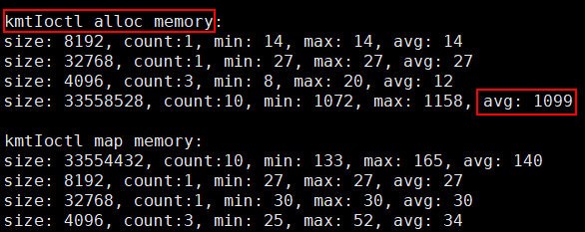
从has_lock_memory_to_pool函数入手统计函数消耗时间，发现函数消耗时间主要在内核态kfd_ioctl_alloc_memory_of_gpu()

Slide 3
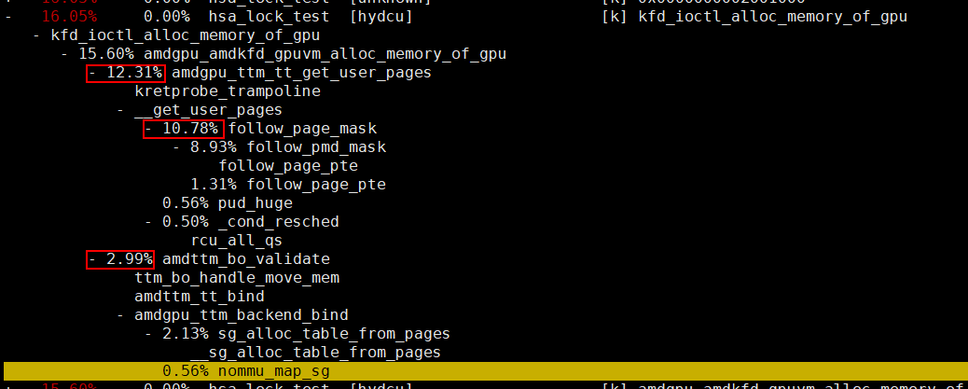
gpuvm_alloc_memory_of_gpu占用cpu 15.6%，其中
amdgpu_ttm_tt_get_user_pages占用12.31%，
几乎都为__get_user_pages()占用
__get_user_pages()中，follow_page_mask占用10.78%，
__get_user_pages()主要的时间消耗在页表查询上。

Slide 4
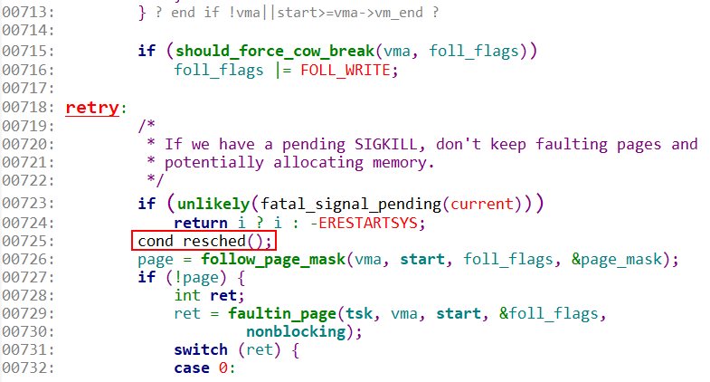
当该核上同时存在其他任务进入运行队列的时候，会主动让出cpu调度完成后再继续，每get一个page会做一次检查，因此__get_user_pages的时间是不确定的。
不能期待__get_user_pages能得到稳定的时延。

Slide 5
__get_user_pages耗时主要在2方面：
follow_page_mask查询页表消耗时间
_cond_resched抢占调度消耗时间
而这两方面的时间，根据上层应用的sleep时间变化，以下是进程不sleep和sleep 1s分别统计的时间占用：
__get_user_pages锁定8193个用户进程页面，follow_page_mask和_cond_resched消时统计：
 | follow_page_mask（ns） | _cond_resched（ns）
进程不sleep | 2781572 | 3175886
进程sleep 1s | 4361787 | 5054589
注意:
_cond_resched统计时间，包含了调度出去其他任务的执行时间
执行时间变长，包含了统计代码执行时间，关注时间增量即可
当将1s的睡眠改为1s的忙等，则没有这个问题，猜测_cond_resched和CFS调度器相关，
sleep后会让调度器判断进程为非CPU消耗型进程，进而不太容易而抢占CPU的执行；
而follow_page_mask可能和cpu cache相关，sleep后破坏了cache的活性。
Notes:
应用进程不sleep：
sched_stats @count=10 @min=3011730 @max=3880292 @sum=31758869 @avg=3175886
follow_stats @count=10 @min=2602202 @max=3361653 @sum=27815724 @avg=2781572
totals_ctsw=0x9
__get_user_pages锁定8193个用户进程页面， follow_page_mask查询页表平均消耗时间：2781572 ns；_cond_resched调度平均消耗时间3175886 ns，
应用进程sleep 1s：
sched_stats @count=10 @min=3097550 @max=5906694 @sum=50545897 @avg=5054589
follow_stats @count=10 @min=3364565 @max=5007733 @sum=43617879 @avg=4361787
totals_ctsw=0xa
__get_user_pages锁定8193个用户进程页面， follow_page_mask查询页表平均消耗时间：4361787 ns；_cond_resched调度平均消耗时间：5054589ns
时间增加明显

Slide 6
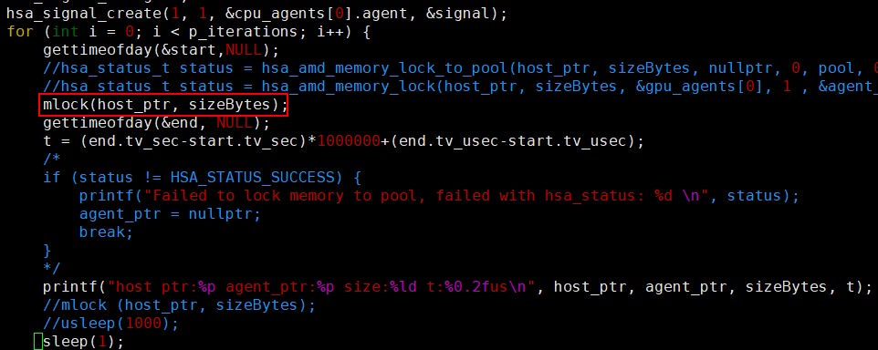
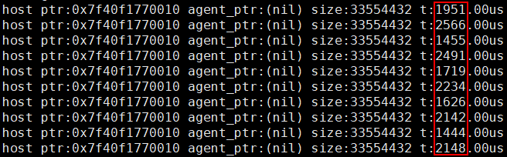
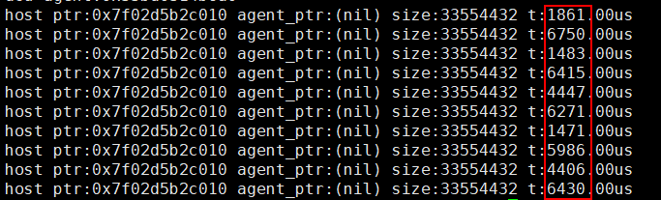
将hsa_amd_memory_lock_to_pool换成标准OS的mlock进行锁页，完全绕开ROCm软件栈：
经验证，得到相同的结果，mlock的锁页时间也是不稳定的，对同一块内存的进行重复锁页随着进程的sleep，时间会变长：
不sleep
sleep 1s

Slide 7
分析rocm 4.0软件栈
Rocm 4.0软件堆栈架构上调整，增加cmd处理线程，hip api转线程上下文后执行，存在同步等待和睡眠，会加剧lock page的时间不稳定性
由于考虑到这种lock page不稳定是存在对同一片unpin memory多次拷贝的情况下才存在，这种场景除了测试在实际应用场景上很少存在，因此该问题对业务影响不大

Slide 8
附：lock page验证程序

